Slide 1
Final project Kelompok 3
Persentase anak yang memiliki akta kelahiran
https://www.bps.go.id/indicator/12/1412/1/persentase-anak-yang-memiliki-akta-kelahiran-menurut-provinsi.html

Slide 2
Muhammad Tubagus Fathulloh
Theja Utama Prana Jaya
Kamaludin Irfan Maulana
Andhika Putra Bagaskara
Faiz Aulia

Slide 3
Data csv
Provinsi | 2018 | 2019 | 2020
ACEH | 87.85 | 91.22 | 93.84
SUMATERA UTARA | 72.29 | 76.81 | 80.45
SUMATERA BARAT | 85.35 | 87.89 | 90.10
RIAU | 76.78 | 78.32 | 81.83
JAMBI | 90.95 | 91.92 | 93.73
SUMATERA SELATAN | 88.82 | 88.65 | 90.65
BENGKULU | 90.66 | 91.85 | 92.77
LAMPUNG | 88.14 | 90.23 | 91.65
KEP. BANGKA BELITUNG | 95.12 | 94.60 | 96.07
KEP. RIAU | 92.95 | 93.53 | 94.71
DKI JAKARTA | 96.23 | 97.01 | 97.52
JAWA BARAT | 81.33 | 83.68 | 85.72
JAWA TENGAH | 93.84 | 95.12 | 96.26
DI YOGYAKARTA | 97.40 | 97.95 | 98.36
JAWA TIMUR | 86.18 | 89.06 | 91.62
BANTEN | 76.61 | 80.45 | 82.82
BALI | 90.49 | 92.72 | 93.85
NUSA TENGGARA BARAT | 79.65 | 81.72 | 84.98
NUSA TENGGARA TIMUR | 58.17 | 61.08 | 63.33

Slide 4
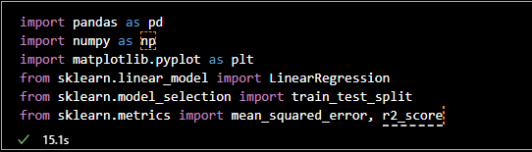
Import kebutuhan library

Slide 5
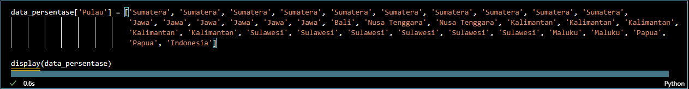
Menambahkan list pulau

Slide 6
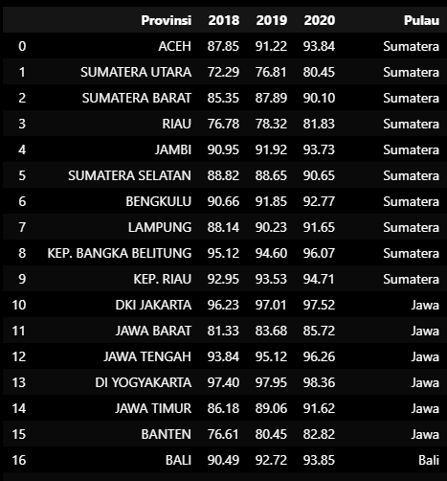
Hasil output menambahkan list pulau

Slide 7
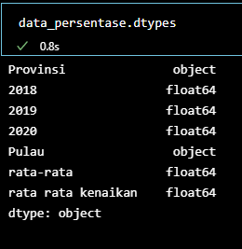
Pengecekan jenis data

Slide 8

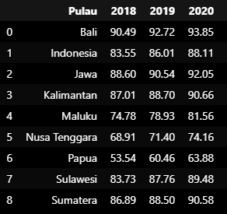
Melakukan grupby sesuai pulau

Slide 9
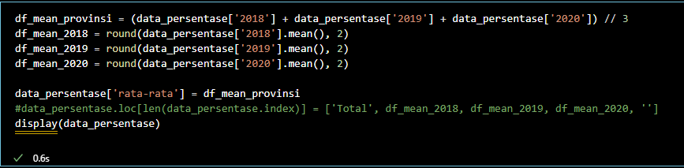
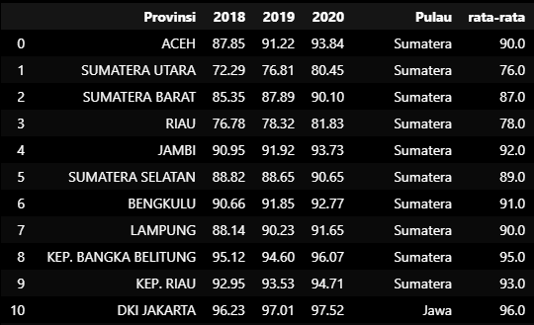
Menghitung rata-rata persentase tahun

Slide 10
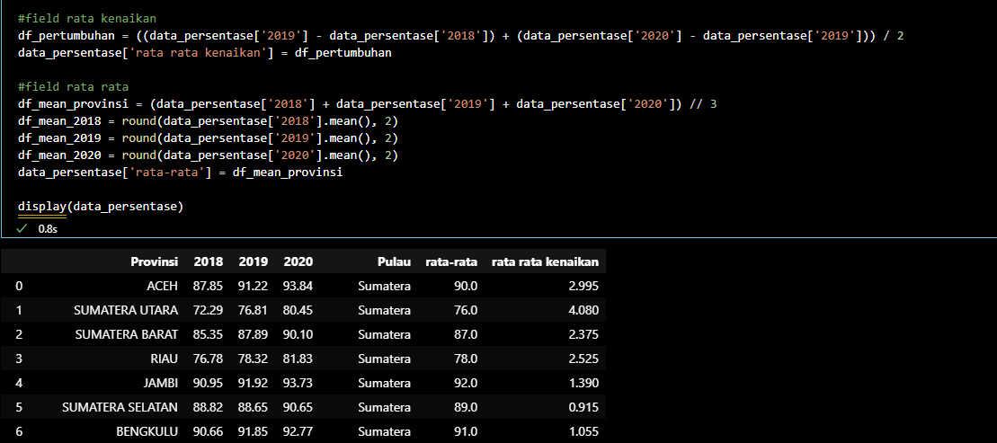
Menghitung rata-rata kenaikan persentase

Slide 11
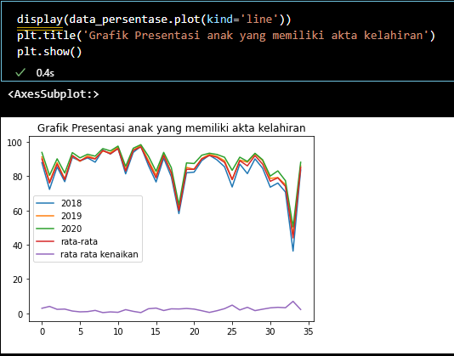
Visualisasi plot line

Slide 12
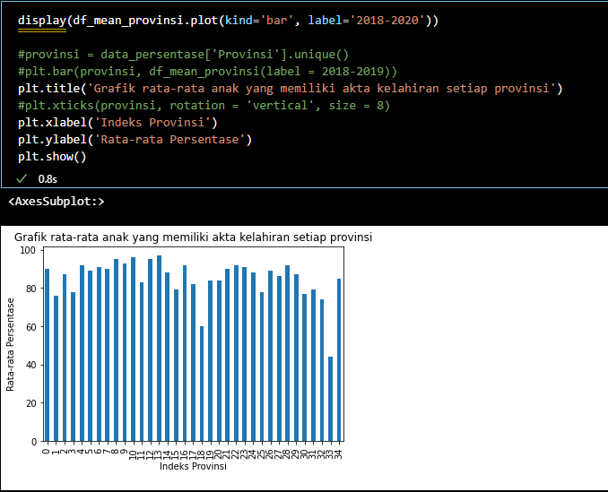
Visualisasi grafi rata-rata

Slide 13
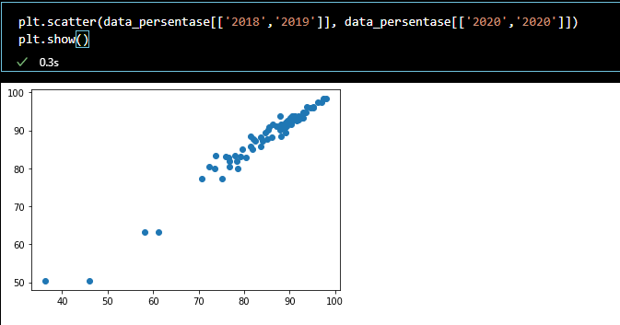
Visualisasi plot scatter

Slide 14
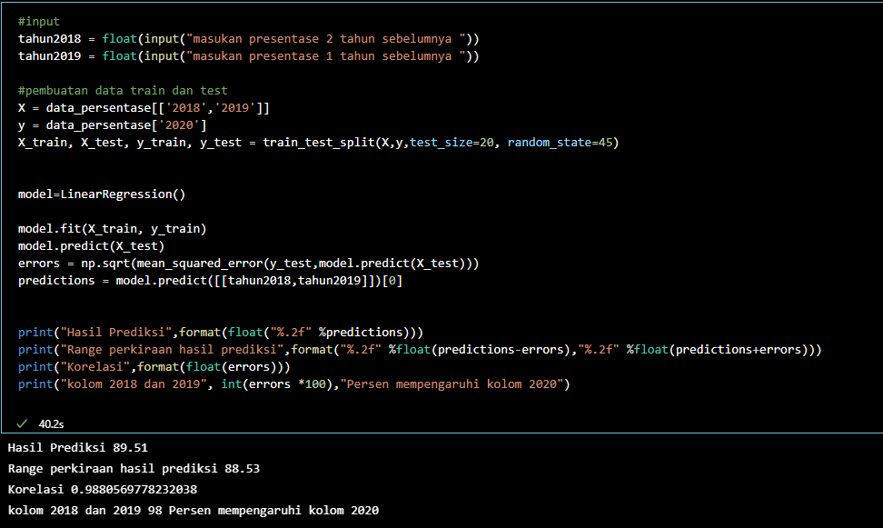
Melakukan prediksi menggunakan regresi linear

Slide 15
kesimpulan
Persentase yang memiliki akta kelahiran setiap tahun persentase nya naik maka untuk prediksi tahun depan kemungkinan akan naik juga, dikarenakan melihat data dari tahun sebelumnya juga ada peningkatan persentase

Slide 16
Terima kasih

